Slide 1

Velkommen til Spydeberg ungdomsskole

Slide 3
Lov om grunnskolen
Opplæringa i skole.. skal, i samarbeid og forståing med heimen, opne dører mot verda og framtida…

Slide 4
Skolens mandat
Det mellommenneskelige
Det faglige

Slide 5
Kunnskapsløftet
Generell del
    Meningssøkende, arbeidende, samarbeidende, miljøbevisste, integrerte, skapende, allmenndannende
Fagdel
    Basisferdigheter
      Muntlig, skriftlig, digitale verktøy, regne, lese
    Tilpasset opplæring
    Kompetansemål
    Læringsplakaten
      talenter, stimulere, kritisk, elevmedvirkning, variasjon, tydelige ledere, lokalsamfunnet

Slide 6
Spydeberg ungdomsskole

Slide 7
Generell del - mennesket
Elevundersøkelser
  Trivsel
  Disiplinære problemer
  Mobbing
  Ensomhet?
Hva gjør vi?
  Kontaktlærer
  Mitt valg
  Sosiallærer
  Elevråd,
  Skolemiljødager
  VISA,
  Omsorg i skolen
  Samtaleterapeut
  Helsesøster
  PPT
  SLT
  Politi
  Barnevern

Slide 8
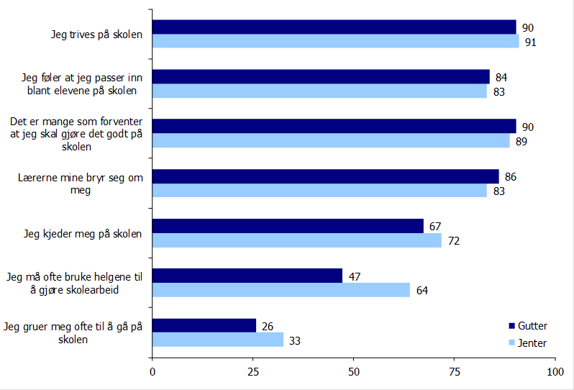

Slide 9
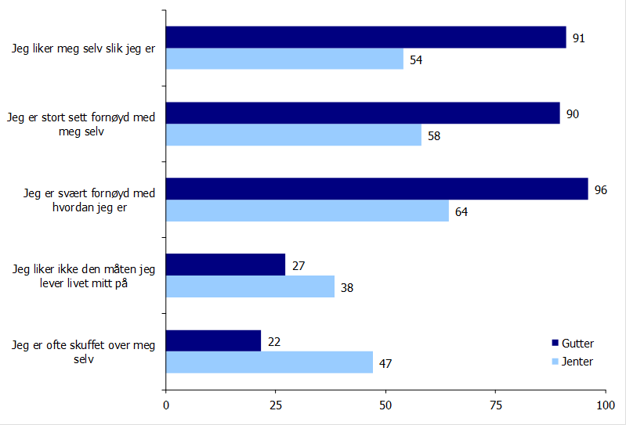

Slide 10
Fagdel
Skolepoeng /Eksamen
Tilbakemeldinger fra videregående skole
Muntlighet
Hva gjør vi?
Lesing i alle fag
Digital læringsplattform – Fronter
Fagdager
Spesialpedagogikk
Tilpasset opplæring
Vekstdager
Parallelle fagtimer
Omvendt undervisning

Slide 11
Hva får en ungdom til å jobbe med skolearbeid?
1. Nysgjerrighet
2. What’s in it for me?
3.Rutiner

Slide 12
TIMEPLAN / FAGDAGER

Slide 13
Uke 34 - 39
Uke 34 – Teatertur (NORSK)
Uke 35 – Spydeberg kirke/- prestegård (KRLE)
Uke 36 – Tur til Lysefjell (NATURFAG)
Uke 37 – Valgvake (nattskole) (SAMFUNNSFAG)
Uke 38 – Brosjyre om Spydeberg (NORSK)
Uke 39 – Tyrving-leker (KRØ)

Slide 14
Hva må foresatte/elev gjøre?

Slide 15
Valg 1: Fremmedspråk / Arbeidslivsfag

Slide 16
Valg 2: Valgfag
Produksjon av sal og scene
Fysisk aktivitet og helse
  Internasjonalt samarbeid
Design og redesign
Innsats for andre
Programmering
Trafikk
Natur, miljø og friluftsliv

Slide 17
Hva med min ungdom?
Hva kan jeg gjøre?

Slide 18
8. trinn skoleåret 2016/2017
Kost
Søvn
Fysisk aktivitet
Språk
Nysgjerrighet
Betingelsesløs kjærlighet

Slide 20

Klassekontakter?

Slide 21
Velkommen til Spydeberg ungdomsskole

